Slide 1
Parents : prévenir le décrochage scolaire et l’accompagner
LE WEBINAIRE VA COMMENCER SOUS PEU
MERCI DE PATIENTER
WEBINAIRE ICF – Apel nationale

Slide 2
Intervenants
Rachid ZERROUKI,,
Enseignant et auteur du livre « Les décrochés »
Camille de FOUCAULD ,
Cheffe de projet au sein du think tank VersLeHaut
Caroline BOYER,
Responsable classe Come bac (Lycée Saint Jean Hulst, Versailles)
www.apel.fr

Slide 3
Le décrochage scolaire : causes et pistes d’accompagnement
Rachid Zerrouki

Slide 4
Qui suis-je ?
SEGPA, Micro-collège...

Slide 5
Le micro-collège
Le dispositif
10 micro-collèges
10 micro-lycées
Plan de rénovation

Slide 6
Les causes du décrochage
Sources :
Les décrocheurs du système éducatif : de qui parle-t-on ?
Le rapport sur la grande pauvreté de J.P Delahaye

Slide 7
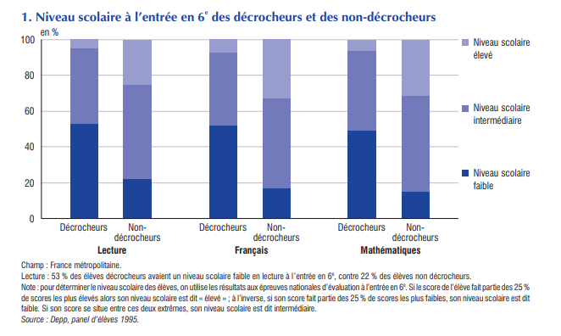
Les causes du décrochage
Ils ont – parfois – des difficultés scolaires

Slide 8
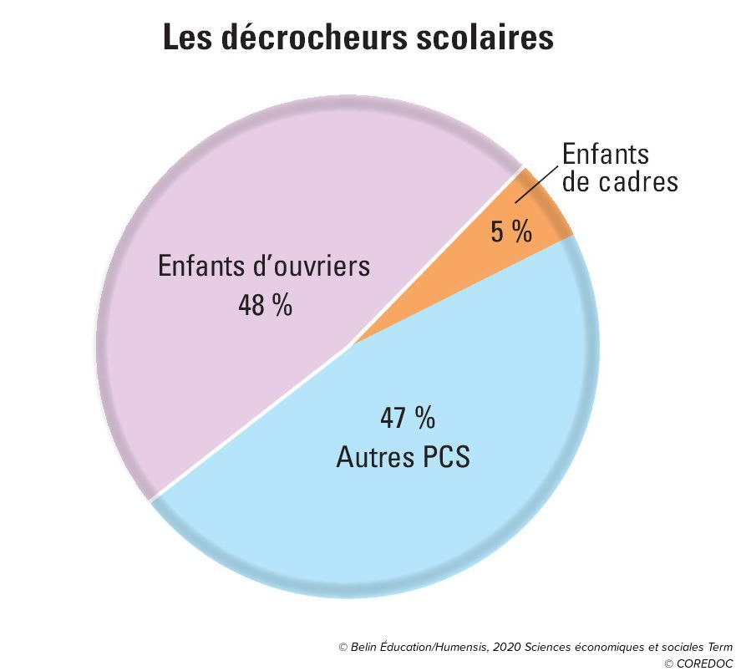
Les causes du décrochage
Ils ont – souvent – des origines modestes
Les enfants de cadres sont sous-représentés :
5% (alors qu’ils sont 18%)
Les enfants d’ouvriers sont sur-représentés
48 % (alors qu’ils sont 31%)

Slide 9
Les causes du décrochage
Ils sont – parfois – issus de familles nombreuses
29 % des décrochés vivent dans une famille de 4 enfants ou plus (contre 15% pour les non-décrochés)

Slide 10
Les causes du décrochage
Ils ont – parfois – des problèmes de santé
21% d’entre eux ont rencontré des problèmes de santé ayant perturbé leur scolarité (contre 13 %),

Slide 11
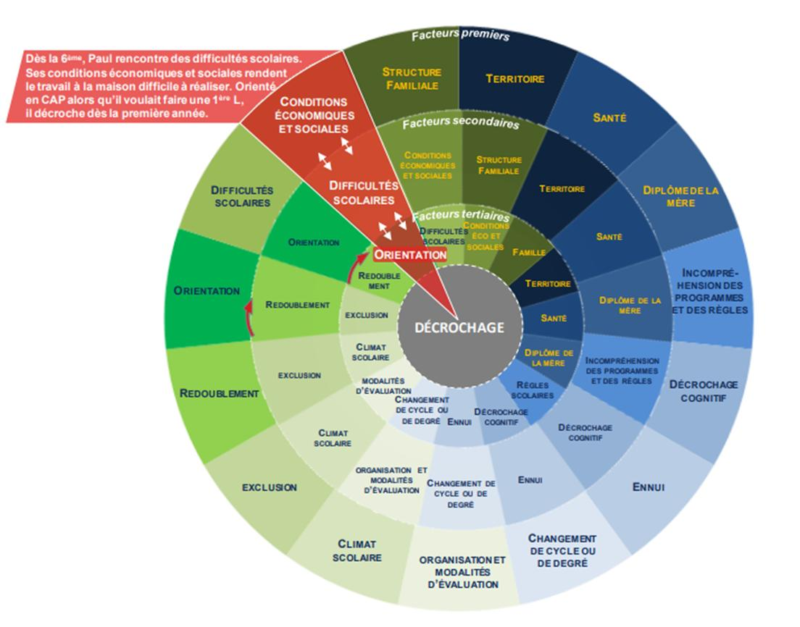
Les causes du décrochage
La roue du décrochage
Difficultés scolaires
Orientation subie
Conditions économiques et sociales
Santé
Structure familiale
Territoire
Ennui
...
Critères familiaux Critères scolaires

Slide 12
Les causes du décrochage
La roue du décrochage
Causes diverses
=
accompagnements diverses
=
préventions diverses

Slide 13
Prévenir le décrochage
La roue du décrochage
Source | Prévention
Difficultés scolaires | Recette miracle pour éviter le décrochage causé par n’importe laquelle de ces raisons ?
Santé
Climat scolaire
Modalités d’évaluation
Ennui

Slide 14
Prévenir le décrochage
La roue du décrochage
Source | Prévention
Difficultés scolaires | soutien, travail sur les fondamentaux
Santé | Accompagnement psy
Climat scolaire | Continuité éducative
Modalités d’évaluation | Changer les modalités Ne pas culpabiliser à la maison
Ennui | Changer de pédagogie Motivations extrinsèques
etc...

Slide 15
Comment y remédier ?

Slide 16
Quelques principes fondateurs

Slide 17
Qui sont-ils ?
Les Décrochés, d’après mes observations
souffrent de ne pas parvenir à réaliser ce qu’ils veulent profondément
sont le plus souvent confrontés à de réels mais indicibles « empêchements »
sont menacés par des démons qui reviennent les « tirer par les pieds »
ont une difficulté d’accrochage ou de raccrochage accrue par la culpabilité
sont soumis à une charge anxieuse majeure, avec de gros enjeux personnels
ont un énorme besoin de confiance, et aussi d’exigences non destructrices
sont confrontés dans leur parcours aux erreurs, au chaos, aux échecs et aux ruptures

Slide 18
Qui sont-ils ?
Des principes fondateurs
Ne pas considérer le manquement comme une faute mais comme un symptôme
Écarter la culpabilité, ne pas confondre faute et défaillance
Accorder la confiance, donner du sens aux manquements
Toujours accueillir, valoriser l’erreur

Slide 19
Le décrochage
Quelques considérations préalables
Sauf à avoir une histoire qui y prédestine et à être placé dans des conditions favorables, s’engager dans un parcours scolaire – et s’y tenir – est un véritable exploit. En prendre conscience est le point de départ de toute action visant à combattre le décrochage.
I

Slide 20
Le décrochage
Quelques considérations préalables
Soigner n’est pas guérir… Choisir de « s’arranger » avec le problème plutôt et faute de pouvoir le « régler », tant du côté de l’élève que du côté de l’école, est décisif. « Ce qu'on ne peut atteindre en volant, il faut l'atteindre en boitant ».
II

Slide 21
Le décrochage
Des témoignages
Nous savons ici désormais qu'un jeune qui a décroché ne raccroche jamais vraiment, qu'il reste « assis sur le bord », en équilibre précaire, et que c'est ainsi qu'il faut l'accueillir et l'accompagner. Toutes les tentatives pour le faire « basculer » vraiment ou nettement vers le dedans conduisent en général à le « repousser dehors ».
Christian Enault, coordonnateur micro-lycée de Reims

Slide 22
Le décrochage
Des témoignages
Comme nous tentons de les maintenir sur le pont même lorsque leurs démons viennent les chercher, notre embarcation est bien secouée, et nous aussi. Il y a ceux que nous ne parvenons pas à retenir... Nous avons le mal de mer, souvent. Nos relations avec eux se nourrissent des combats menés en commun et des moments d'apaisement entre deux crises. »

Slide 23
Le décrochage
Des témoignages
« Parce que l'essentiel est souvent dans la précaution, dans l'écoute, dans la capacité à entrer dans le chaos des jeunes sans jamais nous y perdre. Parce que ce chaos fait partie de leur histoire. L'ignorer ou le sous-estimer, c'est les abandonner seuls dans leur combat. Nous y noyer ou le surestimer, c'est les y enfermer en renonçant à y ouvrir des perspectives. »

Slide 24
Entre bienveillance et exigence

Slide 25
Le décrochage
Equilibre entre bienveillance et exigence
La question de l’effort est au cœur du raccrochage, il doit être valorisé même lorsqu’il est insuffisant
Le manquement ou la défaillance ne sont pas considérés comme des fautes mais comme des manifestations d’un « empêchement ».
Il est des moments où l’équilibre entre une exigence bienveillante et une confiance inconditionnelle est fragile et difficile à tenir : Une confiance rassurante peut valider un déni de réalité qui entretient l’illusion et peut conduire à l’échec. Une exigence réaliste peut décupler l’angoisse qui paralyse, provoquer le découragement et accélérer la rupture.

Slide 26
Accueillir, toujours

Slide 27
Le décrochage
Rendre possible l’accueil et le retour à tout moment
Un accueil toujours bienveillant, une parole, des postures, une attitude « d’accueil ».
Un accueil « sans réserve » réservé à ceux qui disparaissent ou peinent à venir

Slide 28
Le décrochage
Organiser l’enseignement pour toujours accueillir
Proposer des modalités diverses d’accès aux contenus pour « contourner l’empêchement »
Autoriser la désynchronisation pour combattre la “fabrique de l’irrémédiable”

Slide 29
Le décrochage
Renoncer à la progression et à l’exhaustivité
L’indépendance des séquences favorisée sans renoncement à la cohérence
Identifier les points structurants des programmes pour en faire des leviers

Slide 30
Maintenir le contact

Slide 31
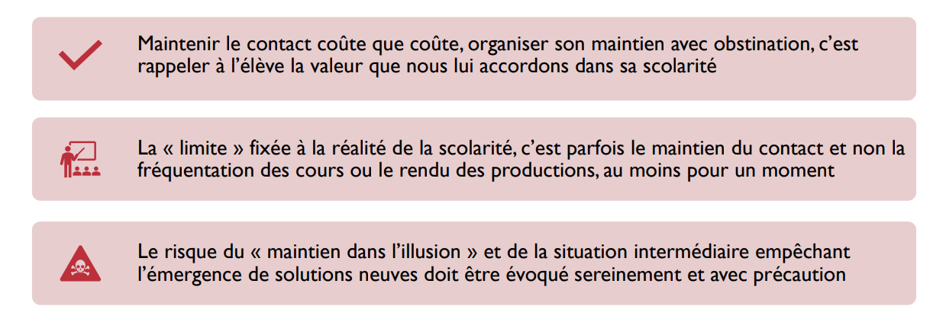
Le décrochage
Renoncer à la progression et à l’exhaustivité

Slide 32
Faire confiance

Slide 33
Le décrochage
Faire Confiance
Lire les signes de décrochage comme signes d'une difficulté subsistante et non d'une volonté s'émoussant ou fictive...
Donner et redonner la confiance, créer les conditions de la répétition des tentatives de retour, accueillir les rechutes et les engagements non tenus comme étapes nécessaires
Centrer le regard sur le « sujet désirant » plutôt que sur le « mécanisme à l’œuvre » et sur ses conséquences
Accepter d’envisager le décrochage comme l’aboutissement d’une tension, comme le « dénouement d’une crise » qui crée la possibilité du « nouveau »

Slide 34
Expérience en cours : le Micro-collège

Slide 35
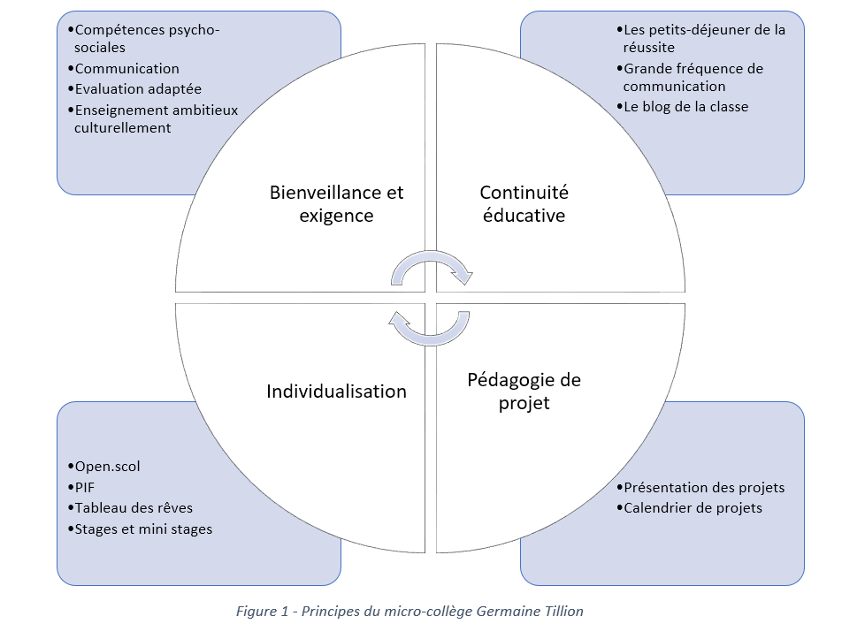
Le micro-collège
Les principes
Equilibre entre bienveillance et exigence
Continuité éducative
Pédagogie de projet
Individualisation

Slide 36
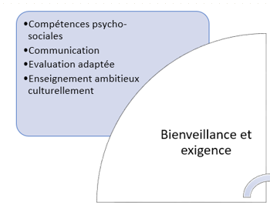
Le micro-collège
Les principes
Compétences psycho-sociales
AED, psychologue, roue des émotions…
Communication
Questionnaire de rentrée, observ’, mots dans le carnet, sanctions
Evaluation adaptée
Le livre de Charles Hadji
- Ne pas priver les élèves d’exigence

Slide 37
Le micro-collège
Les principes
Assiduité
Solidarité
Persévérance
Orientation
Félicitations
Les badges

Slide 38
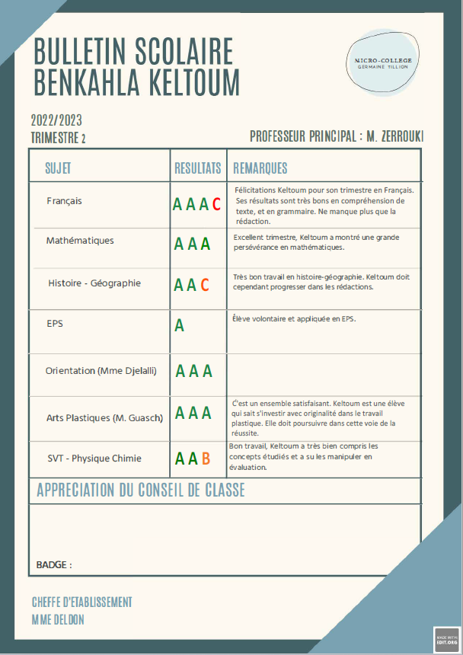
Le micro-collège
Pas d’absences
Pas de retards
Pas d’ alertes
Des conseils pour progresser au lieu des remarques blessantes
Les bulletins

Slide 39
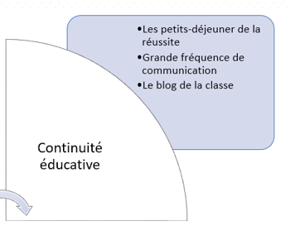
Le micro-collège
Les principes
Les petits déjeuners
Grande fréquence de communication
Le blog de la classe

Slide 40
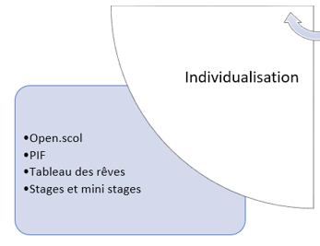
Le micro-collège
Les principes
Open.scol
PIF
Tableau des rêves
Stages et mini stages

Slide 41
Intervention de Camille de Foucauld
Bilan global en 2022
Chiffres de l’étude de Break Poverty Foundation 160 000 jeunes français par génération se déclarent hors de tout emploi et de formation à 20-24 ans, soit 20% d’une classe d’âge. Une proportion croissante. Ainsi définit-on le décrochage : par son résultat, celui de l’échec de l’éducation au bout du parcours scolaire et l’entrée dans l’âge adulte.
Tout au long de sa scolarité (et même après), un jeune désinvesti peut toujours raccrocher les wagons mais c’est important d’en parler car le décrochage est un phénomène prédictif : apprenons à le voir venir. > D’une part, il est normal dans le courant de l’adolescence d’avoir des années marquées par un désinvestissement face à l’institution scolaire, un manque d’énergie, le sentiment d’être perdu etc) > D’autre part, si ce désengagement se maintient, le jeune peut passer du statut de ponctuellement « décroché » à celui de « décrocheur » dans la durée : le plus souvent absent (mais parfois présent en classe sans vraiment l’être), désinformé, mutique, il subit son parcours scolaire qui finit par lui échapper. Le décrochage est souvent l’aboutissement un long processus et exceptionnellement la conséquence directe et brutale d’un choc dans la vie du jeune et/ou lors de période de transition (du primaire au collège, au moment des choix d’orientation…)

Slide 42
Intervention de Camille de Foucauld
Il s’agit le plus souvent d’un long processus car il existe inévitablement un terreau au décrochage.
4 facteurs ou prédicteurs de décrochage sont identifiés par Ecolhuma selon la parole des enseignants eux-mêmes : > le fait d’être issu(e) d'un milieu socio-économique défavorisé (ce qui ne veut pas dire que les autres catégories de populations sont épargnées) ;
> le fait d’avoir vécu un ou plusieurs événements stressants majeurs au cours de l'année scolaire (harcèlement, maladie, décès d'un proche, etc. – dans ce cas, la baisse des notes de l’élève est une première alerte) > le fait d’avoir des difficultés d'apprentissage (handicaps invisibles)
> le fait d’avoir déjà redoublé une classe Le décrochage est pourtant un phénomène paradoxal : aussi prédictif qu’insaisissable.
Il est normal de se sentir démuni quand on l’observe chez son enfant. Il est la réaction complexe à plusieurs causes entremêlées, que l’on est souvent en peine de comprendre – que le jeune aurait du mal à expliquer lui-même. Malgré de nombreuses études et observations, il n’existe pas de solution magique, auquel cas elle aurait été appliquée depuis longtemps !

Slide 43
Intervention de Camille de Foucauld
Que fait l’Etat aujourd’hui ?
Probablement pas assez car on estime à 230 000 euros le coût de prise en charge spécifique d’un jeune décrocheur, soit 8 fois le prix d’une année de collège d’un élève non-décrocheur !
Aujourd’hui, les moyens financiers développés sont loin de capter l’ensemble des décrocheurs :
les territoires d’Education prioritaire (REP et REP+), qui captent la majorité des ressources financières, sont assez peu probants en termes d’impact social ; les approches différenciées (classes SEGPA, ULIS, classes relai…) accompagnent les élèves sur certains besoins spécifiques mais ne sont pas des dispositifs de lutte contre le décrochage. Par ailleurs, plus de la moitié des décrocheurs échappent à l’ensemble de ces dispositifs.
Enfin, les innombrables pratiques mises en place hors des établissements et parfois avec les associations (tutorat, mentorat…) représentent, mis bout à bout 2% en moyenne du temps scolaire de chacun d’entre eux …

Slide 44
Intervention de Camille de Foucauld
Que pourrait faire l’Etat aujourd’hui ? Gardons espoir en observant la marge de progression des politiques éducatives en la matière et l’accroissement de données de connaissances.
On sait par exemple quelles pratiques pédagogiques mettent en place de bonnes barrières contre le décrochage – développons la formation des enseignants ! - le fait de développer le sentiment d’efficacité de l’élève (on commence facile, et l’apprentissage doit être satisfaisant – se tromper ne doit pas être motif de sanction, sauf en situation d’évaluation finale) -le fait d’expliciter les apprentissages (non ! ce n’est pas inutile d’apprendre les fractions et voici pourquoi) -développer les compétences psychosociales (=le savoir-être – curiosité, collectif, etc), qui seront bien plus déterminantes pour l’insertion pro que le coefficient intellectuel. -oser proposer aux décrocheurs des dispositifs « disruptifs » (hors de la classe, hors du programme) pour raviver leur curiosité

Slide 45
Intervention de Camille de Foucauld
On sait que des établissements peuvent se démarquer en la matière – donnons-leur les moyens pour : - créer un climat scolaire sain (il aura une influence positive plus importante qu’un mauvais climat scolaire n’aura d’influence négative) -développer l’éducation au choix et l’accès une orientation de qualité : beaucoup d’élèves se trouvent désemparées après avoir eux-mêmes choisi une filière qui ne leur correspond pas. Pourquoi ? Car ils ont choisi la proximité – la peur des transports est une réalité, ou qu’ils ont misé sur le seul métier qu’ils connaissaient.
Enfin, on sait que les réseaux sociaux et TIC ont un impact extrêmement négatif sur la persévérance scolaire. Quelles politiques publiques en ce sens ?
Pour résumer, il faut, encore une fois, faire collectif : l’école doit être le poumon d’une société : -Ne jamais perdre une occasion de communiquer avec les autres éducateurs de l’enfant : profs, coachs sportifs, assistant(e) social(e) et infirmier(e) dans l’établissement -Encourager les enseignants à développer des partenariats avec des associations culturelles (ce que font seulement 24% ajd) et à l’inverse, « forcer » l’école à s’ouvrir aux entreprises, aux assos, aux acteurs de la ville

Slide 46
Ressources
Pour accompagner les familles, vous avez au sein de votre Apel d’établissement la possibilité de prendre contact avec le président d’Apel ou le correspondant ICF d’établissement, vous avez aussi les services ICF académique et départementaux qui sont à votre service, n’hésitez pas à les solliciter, les coordonnées sont disponibles sur le site apel.fr.
Plateforme Apel service
Elle réunit une équipe de spécialistes (psychologues, éducateurs spécialisés, conseillers scolaires, etc.) pour répondre à toutes les questions que vous vous posez et vous accompagner dans votre rôle d’éducateur
L'anonymat et la confidentialité sont garantis.
-> Le secrétariat de l’enseignement catholique s’implique beaucoup aussi sur la thématique du décrochage scolaire, plusieurs pages y sont dédiées sur leurs sites.
Enseignement catholique
La bienveillance scolaire contre le décrochage - Enseignement Catholique (enseignement-catholique.fr)

Slide 47
Ressources
L’enseignement catholique contribue à accompagner le déploiement de structures de la deuxième chance. L'association des Lycées Nouveau départ rassemble dix établissements catholiques accompagnant les jeunes décrocheurs jusqu'au baccalauréat, à travers la France.
Ecole de la deuxième chance
Réseau E2C : Association nationale des Écoles de la 2ᵉ chance (reseau-e2c.fr)
Du côté de la prévention du décrochage et d'accompagnement des jeunes et des équipes qui y sont confrontés, les missions d’insertion des jeunes de l’enseignement catholique (Mijec) poursuivent et intensifient leur action.
Leur expertise et leur vision globale d'un territoire en font des appuis précieux pour les nouveaux dispositifs qui se lancent un peu partout en territoire.
MIJEC
La bienveillance scolaire contre le décrochage - Enseignement Catholique (enseignement-catholique.fr)

Slide 48
Ressources
-> Les apprentis d'Auteuil travaillent depuis plusieurs années pour accompagner les décrochés ils ont même consacré un colloque sur le sujet en 2017 et proposent des pistes de réflexions sur l’accompagnement.
Apprentis d'Auteuil :
Actes du colloque sur le décrochage scolaire | Apprentis d'Auteuil (apprentis-auteuil.org)
-> L’ONISEP propose aussi un site nouvelle chance pour prévenir le dérochage et accompagner l’obligation de formation des 16/18ans
ONISEP :
Accueil - Prévenir le décrochage scolaire et accompagner l’obligation de formation des 16-18 ans - Nouvelles chances (nouvelles-chances.gouv.fr)

Slide 49
Ressources
Pour notre réseau vous retrouverez tous ces éléments sur le site apel.fr
Pour nous les familles, il est important de créer un cadre structurant, en créant des habitudes, des routines dans la journée. Passer moins de temps devant des écrans.
Essayons le plus possible de se retrouver en famille, de diner, de lire, de prendre le temps ensemble, de se poser…
Même s’il est parfois compliqué de nous projeter dans des actions positives durant ces périodes difficiles car nous avons-nous aussi, parfois de la colère suite à cette situation, proposons à nos enfants :
· différentes activités individuelles ou collectives qui leur font du bien (si adaptées à leurs besoins) : sophrologie, yoga, méditation, sport, rencontrer des personnes, lire, se connecter avec la nature, spiritualité, écouter de la musique, faire des travaux manuels, du théâtre, cours de cuisine, couture, bricolage, scoutisme, aller à un spectacle, faire des jeux de société, etc. Faire appel à la création et à l’action).

Slide 50
Ressources
Accompagnons nos enfants à développer leurs compétences psycho-sociales.
Profiter de ces activités pour (re)créer du lien avec nos enfants, dans l’objectif de découvrir ou redécouvrir leurs talents.
· Il est possible de créer des temps d’échanges avec eux, s’intéresser à ce qui les anime (ex : même si on n’aime pas le RAP, prendre le temps d’écouter ce qu’ils écoutent, de s’intéresser aux jeux vidéo auxquels ils jouent par exemple) pour créer ou recréer des espaces d’échanges
· Il est également possible de s’appuyer sur des professionnels : les psychologues de l’EC par exemple, et des associations spécialistes du sujet.
Pour conclure, une clé importante est que :
En tant que parents si allons bien, vous serons plus sereins, plus solides et plus à même de prendre les décisions « ajustées ».
Pour rappel, Le correspondant ICF de l’Apel d’établissement, les services Information et Conseil aux Familles de l'Apel départementale/académique ainsi sont des interlocuteurs à votre disposition.

Slide 51
Parents : prévenir le décrochage scolaire et l’accompagner
Le service Information et conseil aux familles vous remercie
WEBINAIRE ICF – Apel nationale

